Slide 1
第四章 数据库管理系统引论

Slide 2
4.1 DBMS结构简介
数据库管理系统（DBMS）是数据库系统的核心，它对数据库系统的功能和性能有决定性影响。
DBMS最基本的功能是正确、安全、可靠地执行数据库语言语句。图4-1表示一个解释执行的关系DBMS的结构，可以从中了解DBMS的一般工作原理和主要组成部分。
与高级程序设计语言一样，DBMS有两种实现方法——编译和解释。

Slide 3
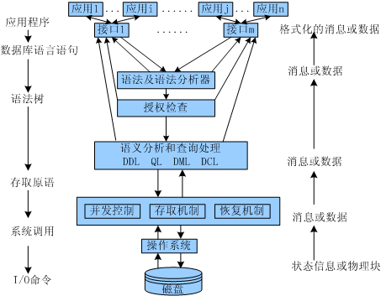
图4—1 DBMS结构

Slide 4
4.2 事务（transaction）
事务是DBMS的执行单位，由有限的数据库操作序列组成,一般要求事务具备下列性质：
1.执行的原子性（Atomic）
事务执行时应遵守“要么不做，要么全做” （nothing or all）的原则。

Slide 5
2.功能上的一致性（Consistency）
事务的作用应使数据库由一个一致状态转变到另一个一致状态。
3.彼此的隔离性（Isolation）
如果多个事务并发执行，应像各个事务独立执行一样。——由“并发控制”保证。

Slide 6
4.作用的持久性（Durability）
一个成功执行的事务对DB的影响应是持久的，即使DB因故障受到破坏，也应能恢复。
这四个性质称为事务的ACID准则。
下面是一个事务的例子，它将款项由A账户拨给B账户。

Slide 7
示例
BEGIN TRAN
read A
A←A–S
if A < 0 then /* A款不足*/
begin
display “A款不足”
ROLLBACK /*出口1*/
end
else
begin
B←B+S
display “拨款完成”
COMMIT /*出口2*/
end
ROLLBACK 撤销事务的影响，相当于“do nothing”
COMMIT 提交，相当于“do all”。只有在COMMIT之后，事务对数据库产生的变化才对其它事务开放。（为什么？）

Slide 8
事务的出口：commit 或rollback
只有在执行commit之后，事务对数据库所产生的变化才对其他事务开放。
执行commit命令时，要封闭中断，以防处理中断时发生故障
COMMIT
中断
处理中断
发生故障

